Slide 1
Doba laténská La Téne culture

Slide 2
PERIODIZACE/ Timeline
časný LT/ Early – 480 – 390 – velmožské mohyly/ barrows of noblemen
starší LT/ Lower – 390 – 260 – plochá keltská pohřebiště – kostrový ritus/ flat graves – inhumation
střední LT/ Middle – 260 – 190 – plochá keltská pohřebiště – žárový ritus/ flat graves - cremation
mladý LT/ Upper – 190 – 130 – vznik oppid/ Oppidal Era
pozdní LT/ Late – 130 – 50 – neznámý pohřební ritus/ unknown burial rites
laténsko – římský horizont/ La Tene – Roman period 50 – 0 – bójská poušť/ Boiian Desert

Slide 4
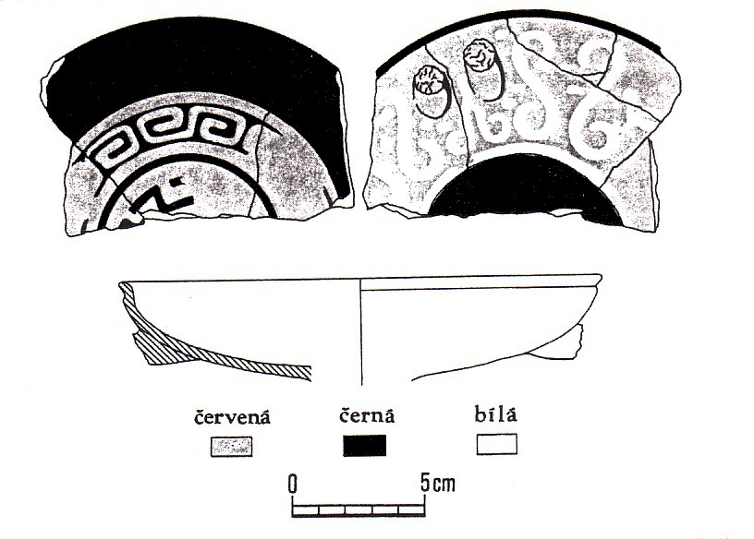
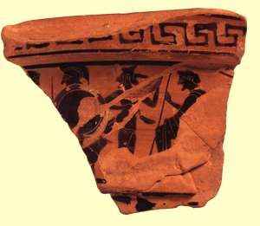
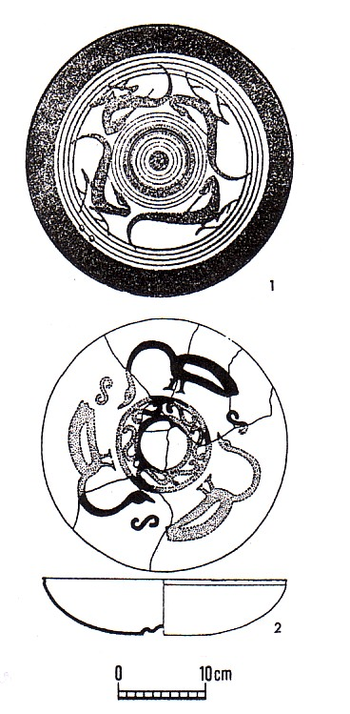
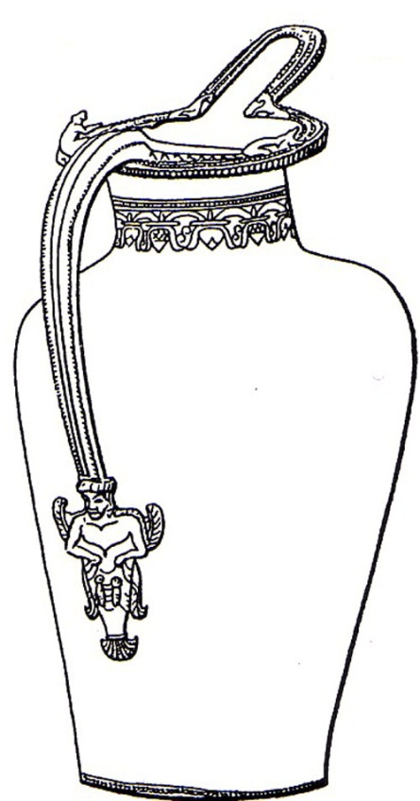
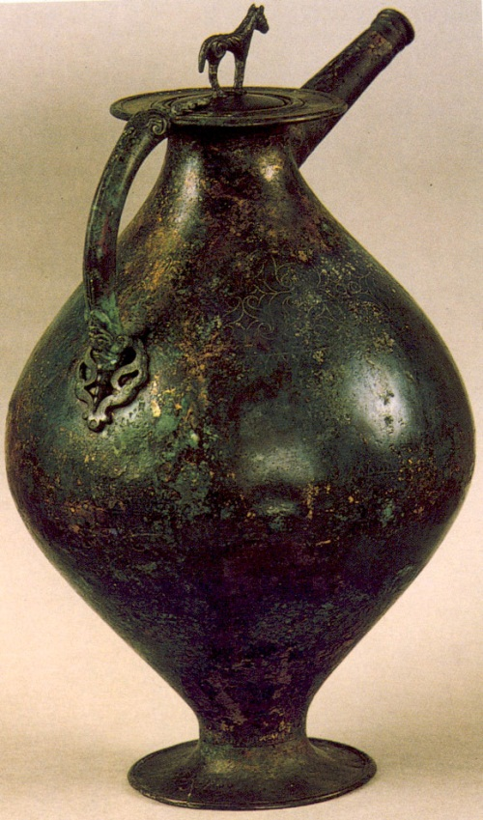
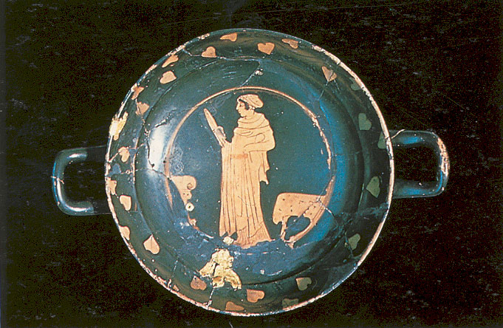
Importy/ Imports
řecká keramika/ Greek pottery
červeno a černo figurová/ black and red figures
domácí napodobeniny/ local imitations
toreutika/ toreutics
zobákovité konvice/ beak flagons, stammos (situla), krater
domácí napodobeniny/ local imitations

Slide 5
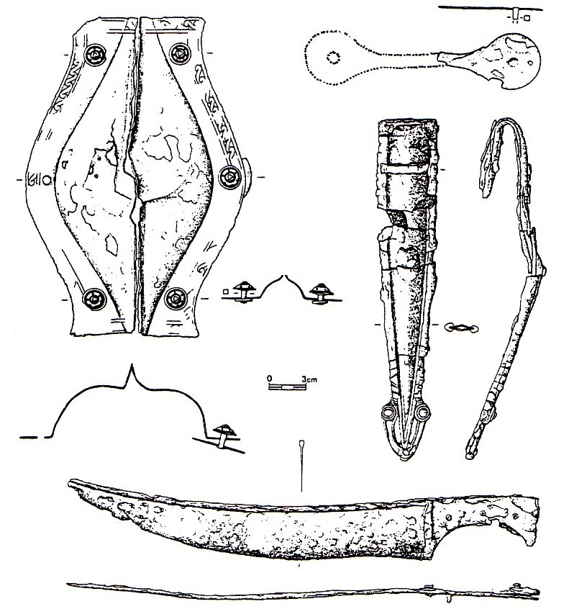
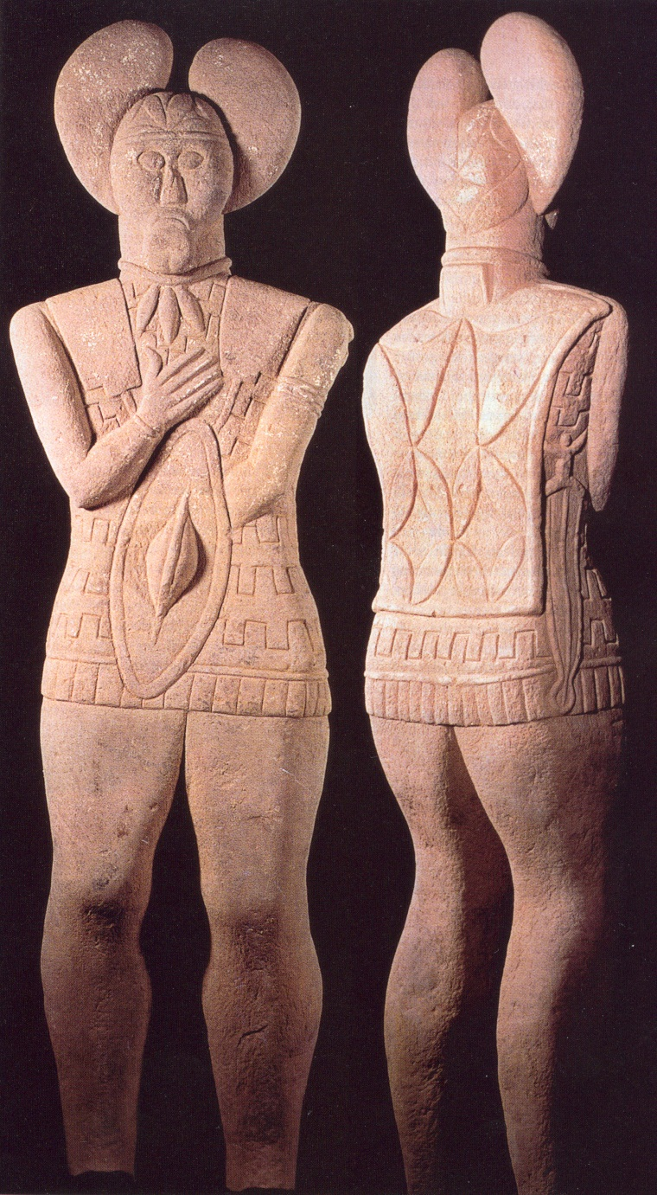
Zbraně/ Weapons
kopí/ lance
sekáč/ chopper
štít/ shield
meč/ sword
přilba/ helmet

Slide 6
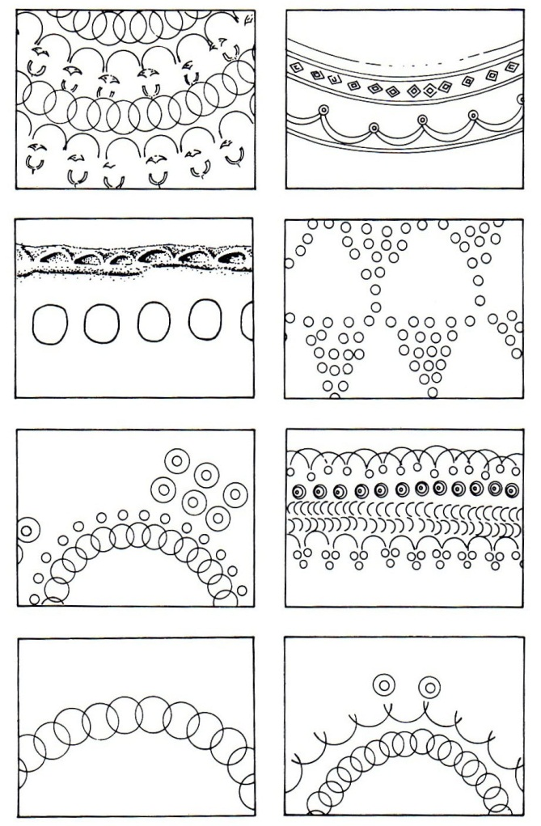
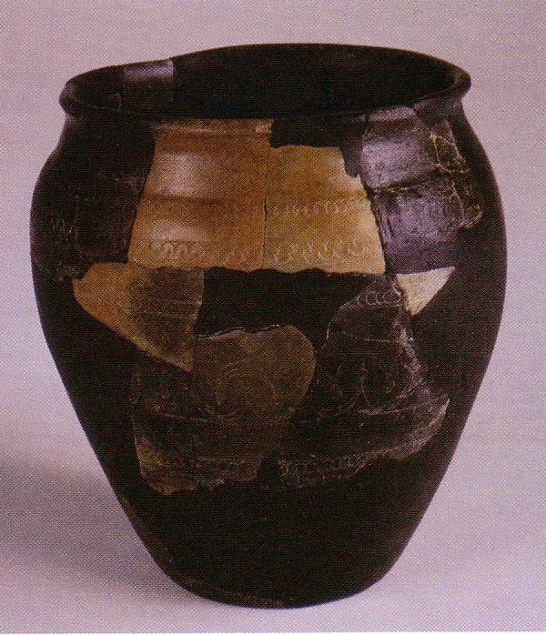
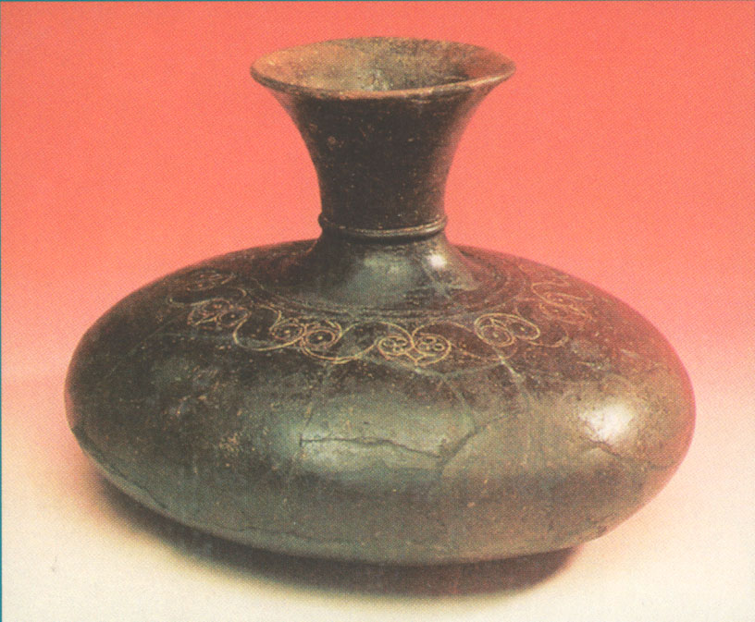
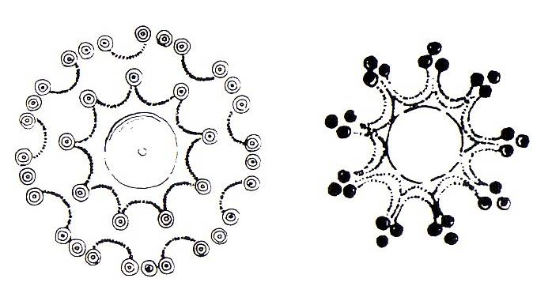
Keramika/ Pottery
tvary/ shapes: lahve, misky (braubašské), situly/ bottles, bowls (Braubach type), situlas
výzdoba: kolkování, leštění povrchu/ embellishments: stamping, polishing

Slide 7
Bohaté knížecí pohřby v mohylách/ Rich prince‘s burials in barrows

Slide 8
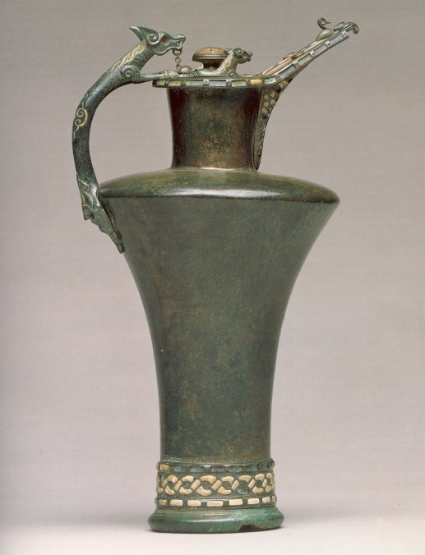
Mohylové pohřby/ Tumulus burial
v Z – Evropě vůz/ in Western Europe wagons
Hradiště u Písku, Chlum, Mírkovice
Vix, Hochdorf, Reinheim, Dürrnberg
domácí: šperk – zlato (náramky, nákrčník, spony)/ local: jewellery – golden (bracelets, neckring, brooch)

Slide 9
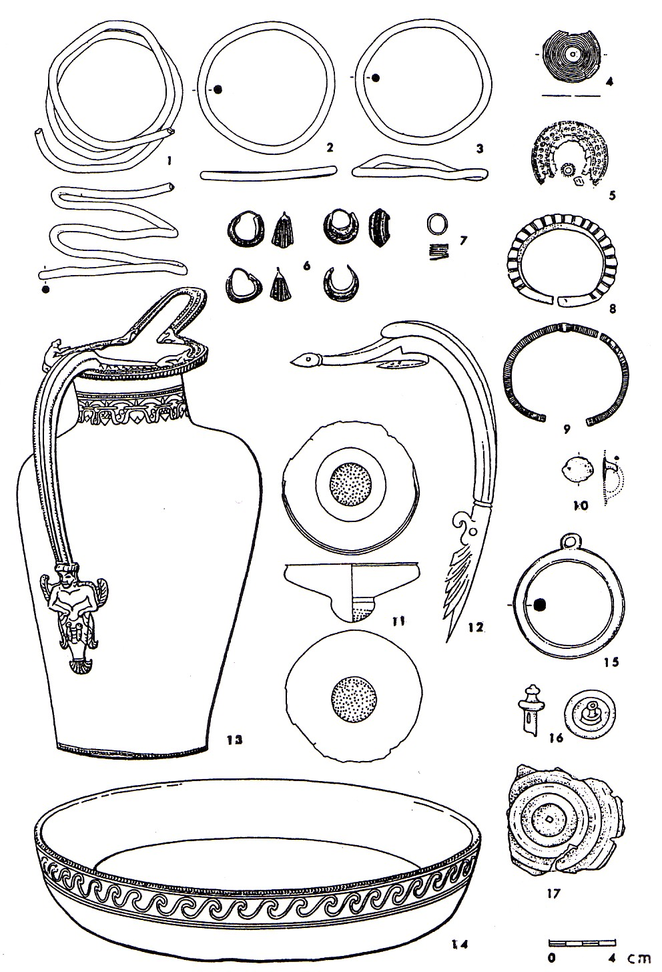
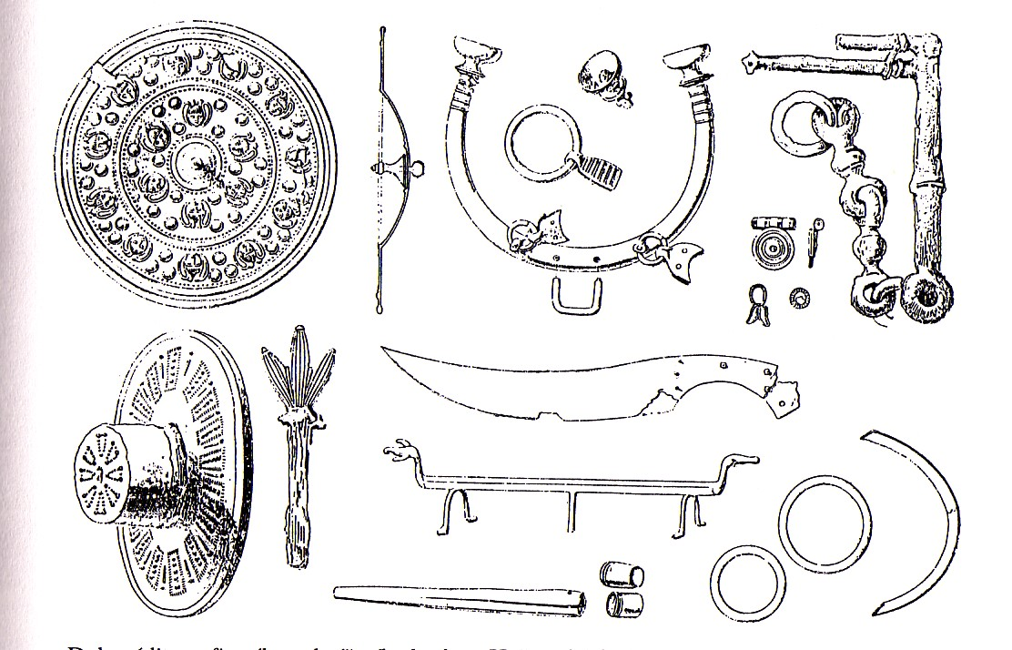
Hradiště u Písku
Hořovičky

Slide 10
Období plochých keltských pohřebišť/ Celtic flat graves Era
PR: - kostrový, nahrazen žárovým/ inhumation replaced by cremation
bohatá výbava hrobů (bojovnické pohřby – meč, kopí, štít)/ rich grave goods (warrior‘s graves – sword, lance, shield)
venkovská sídliště/ country settlements
keramika/ pottery

Slide 11
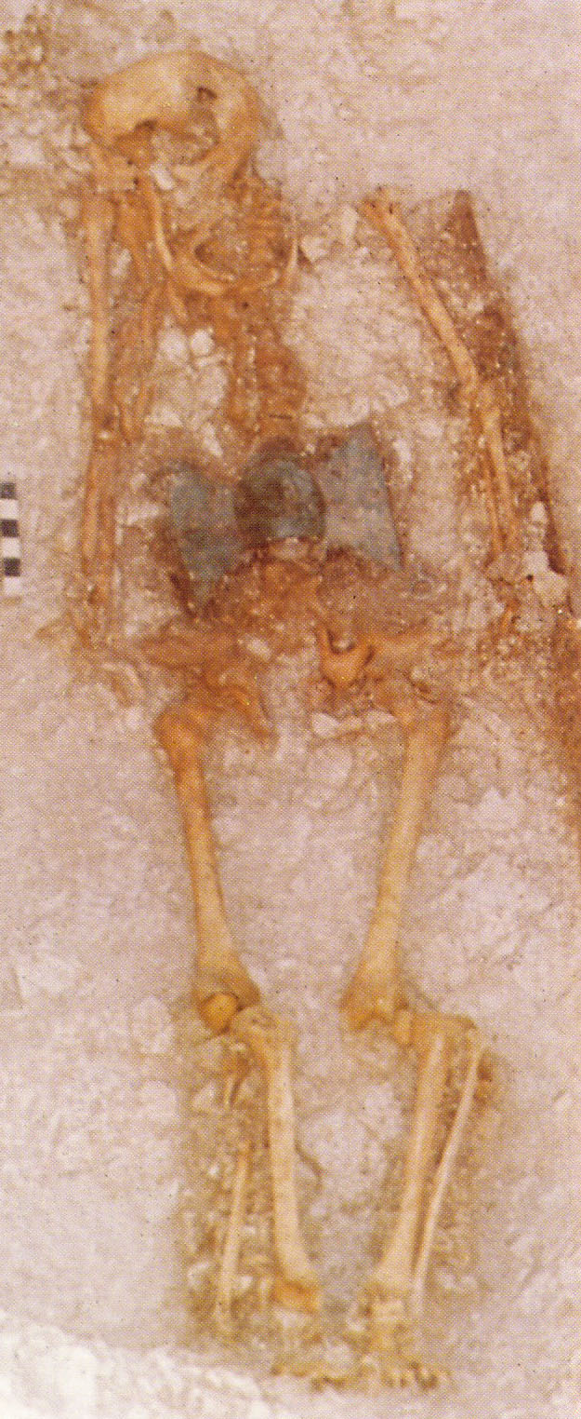
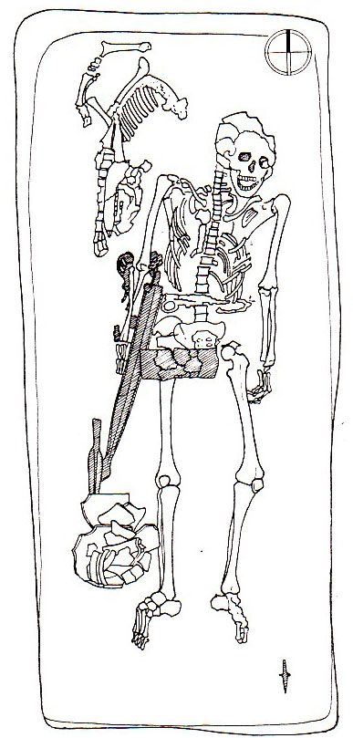
Plochá pohřebiště/ Flat Graves

Slide 12
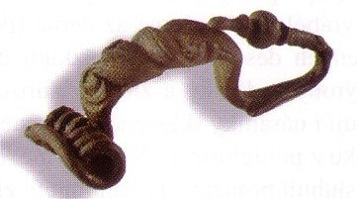
Období plochých keltských pohřebišť/ Celtic flat graves
šperk/ jewellery – bronz, železo/ bronze, iron
spony – s volnou patkou (duchcovské, münzingenské)/ brooches, loose nibs (Duchcov type, Münzingen type)
spony - spojené konstrukce/ brooches connected nibs

Slide 13
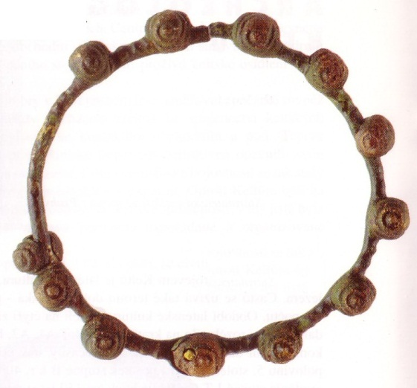
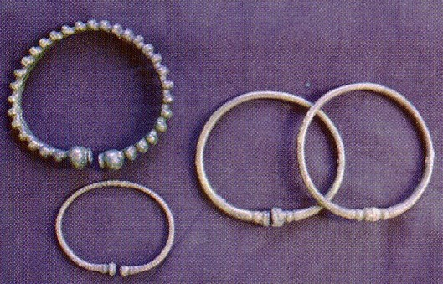
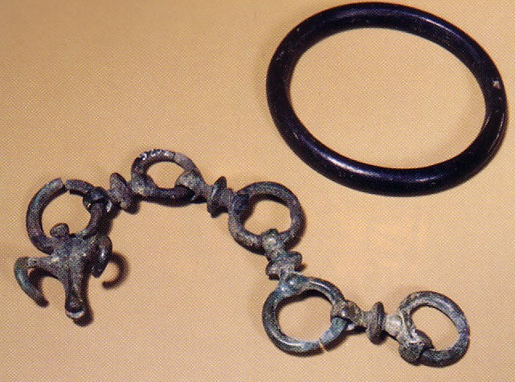
Nákrčníky/ Neckrings
(na Moravě 28 ks/ 28 pieces in Moravia), převážně v ženských hrobech/ mainly in female graves
Náramky/ Bracelets

Slide 14
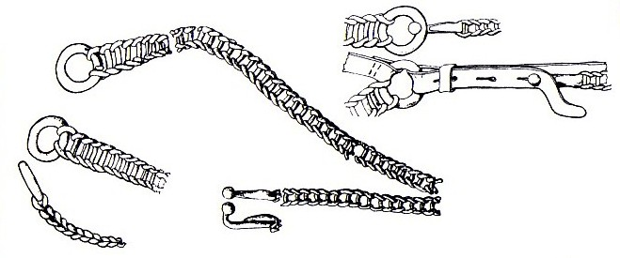
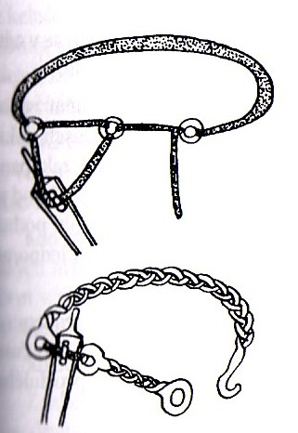
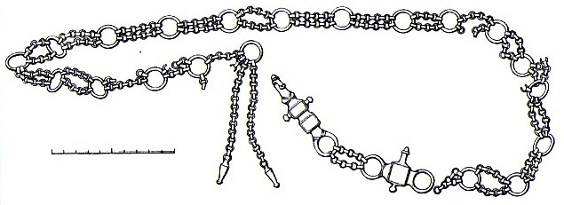
opasky/ belts
bronzové/ bronze
železné/ iron
Mužský/ male
Ženský/ female

Slide 15
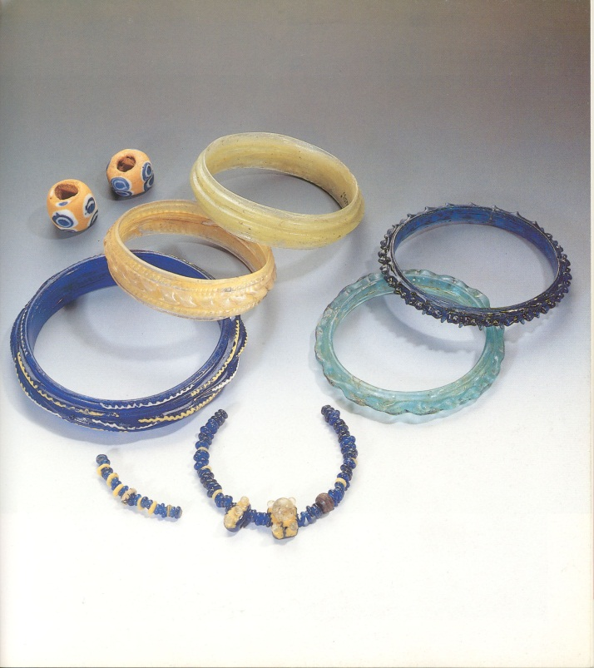
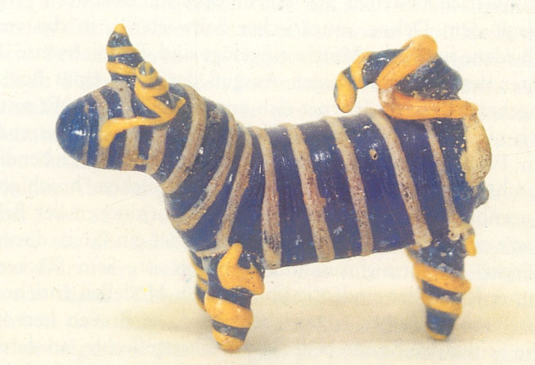
Šperk/ Jewellery
– sklo/ glass
závěsky/ pendants
náramky/ bracelets

Slide 16
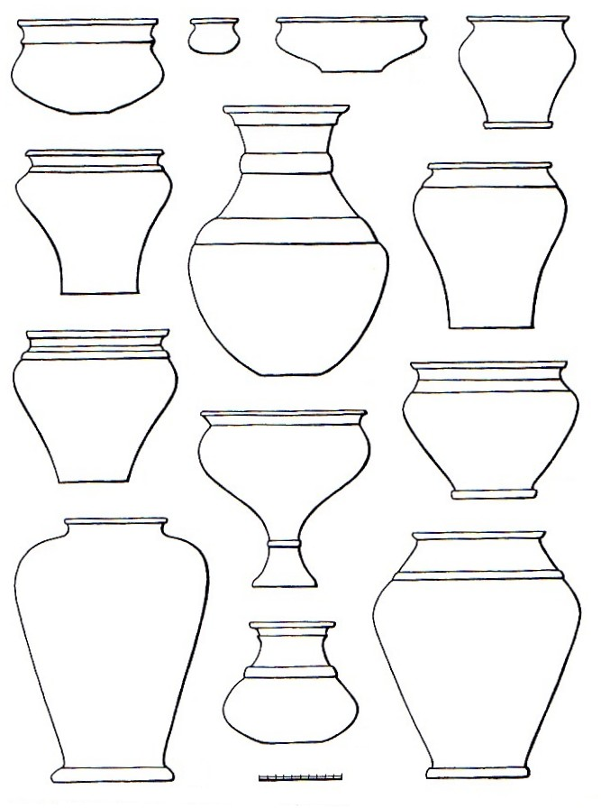
Keramika/ Pottery
sídlištní/ settlements hrobová/ grave

Slide 17
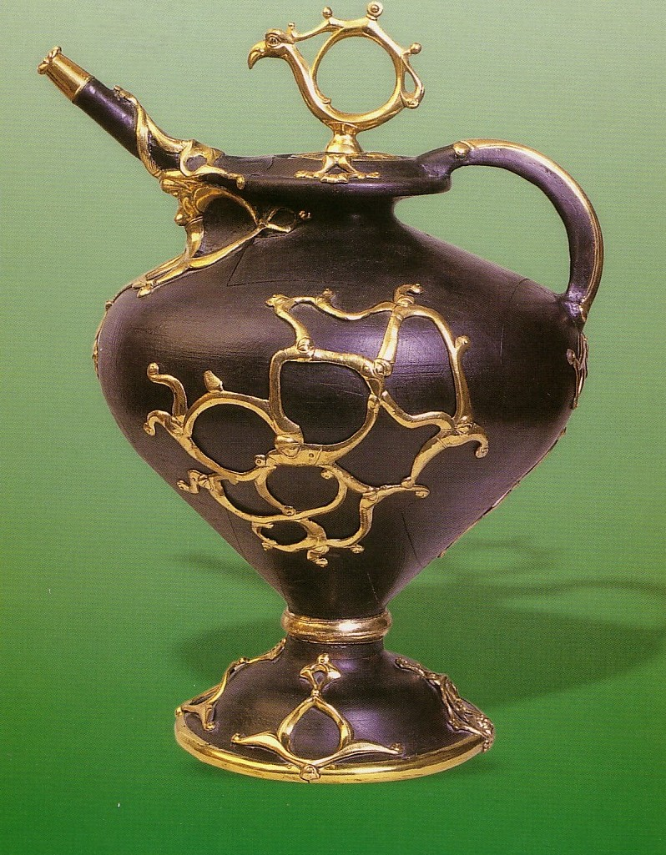
Rekonstrukce upevnění bronzového kování na dřevěné soustružené konvici (Brno – Maloměřice)/ Reconstruction of bronze fitting on turned-wood jug (Brno-Maloměřice)

Slide 18
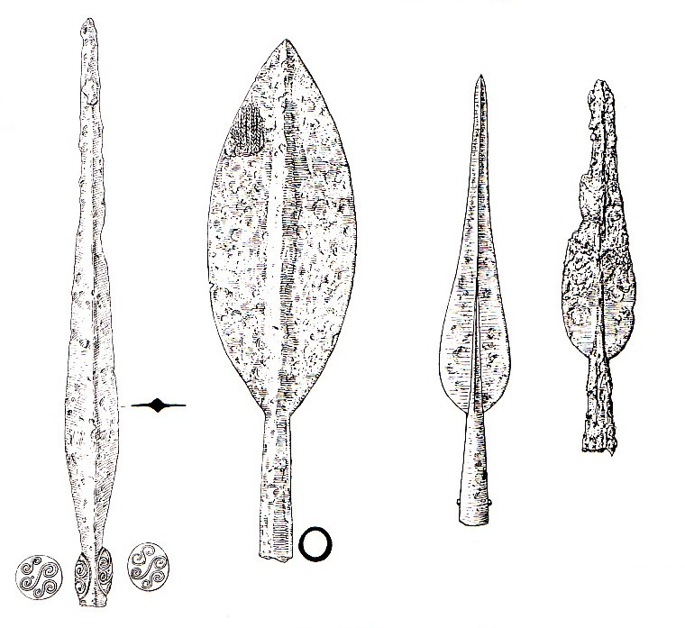
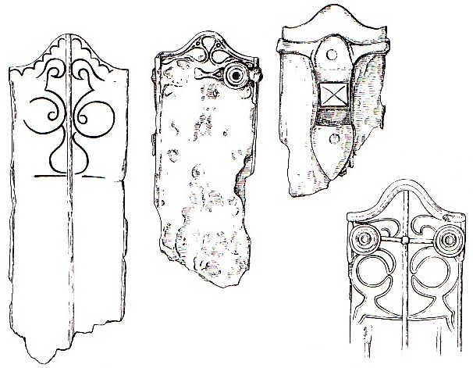
Výzbroj a výstroj/ Weapons and Equipment
meče (dlouhé,
s antropomorfní rukojetí)/ long swords with antropomorphic handle
kopí/ lance
štít/ shield
opasky/ belt
přilby/ helmets

Slide 19
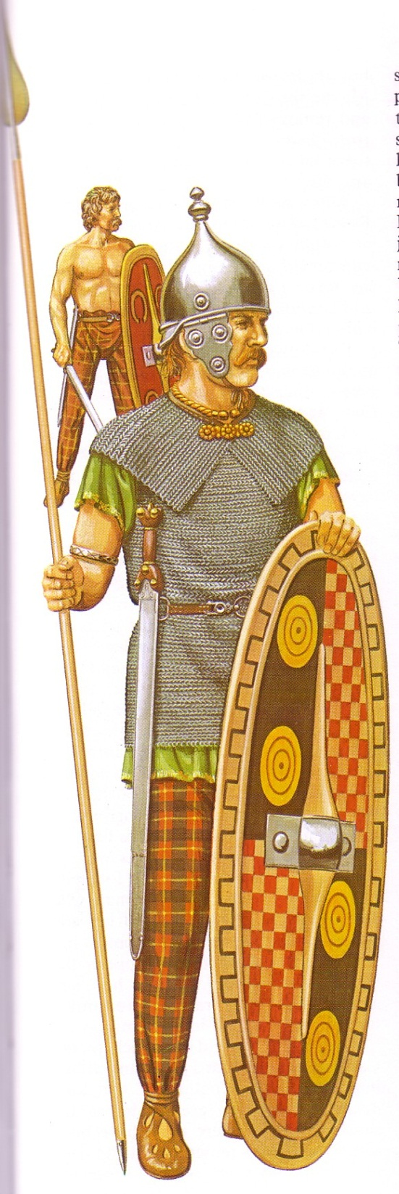
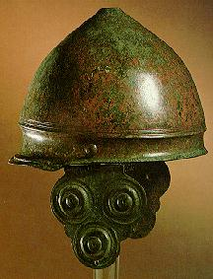

Slide 20
Oppidální období/ Time of oppida
Oppida – centra obchodu, výroby, správy a kultu/ centers of trade, manufacture, administration and cult
rozvinutá fortifikace (kamenná lícní plenta s trámovým skeletem)/ advanced fortification (frontal stone screen, beem structure)
důmyslné brány (klešťovité, ulicovité nebo chodbovité brány)/ ingenious gates (tongs gate, street or hall gates)
strategické členění – několik předhradí/ strategic structuring – several bailey
dvorcová zástavba/ build-up inside of the courts
Třísov, Hrazany, Nevězice, Závist, Stradonice, České Lhotice, Staré Hradisko, Hostýn, Kotouč u Štramberka, Němčice

Slide 21
Oppidální období/ time of oppida
Osídlení podle G.I. Caesara/ Settlements according to G. I. Caesar
funkčně diferencováno/ functional differentiation:
vici
aedificia privata
castella
oppida
Bibracte

Slide 22
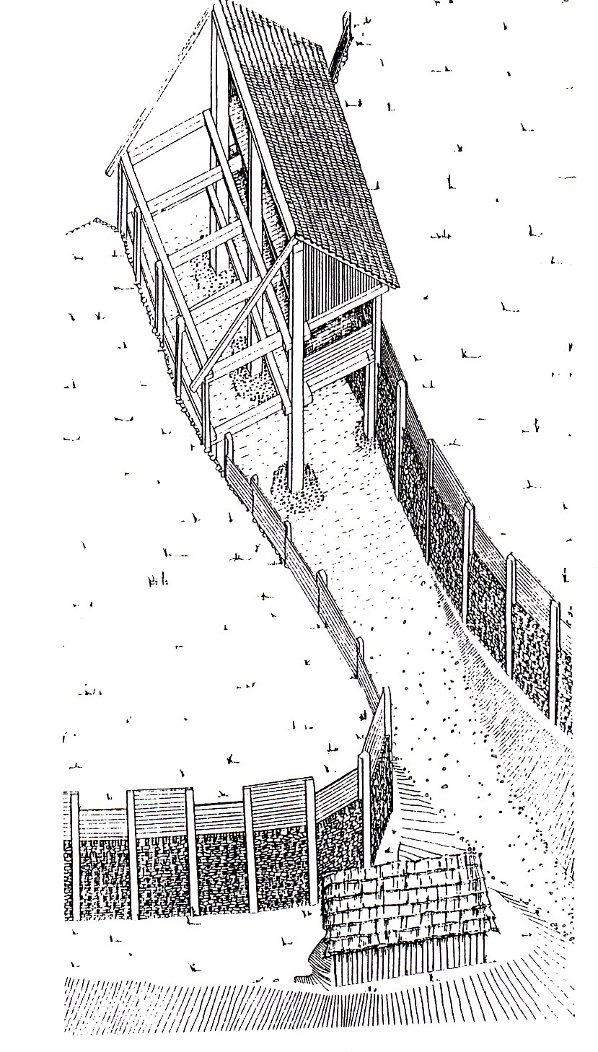
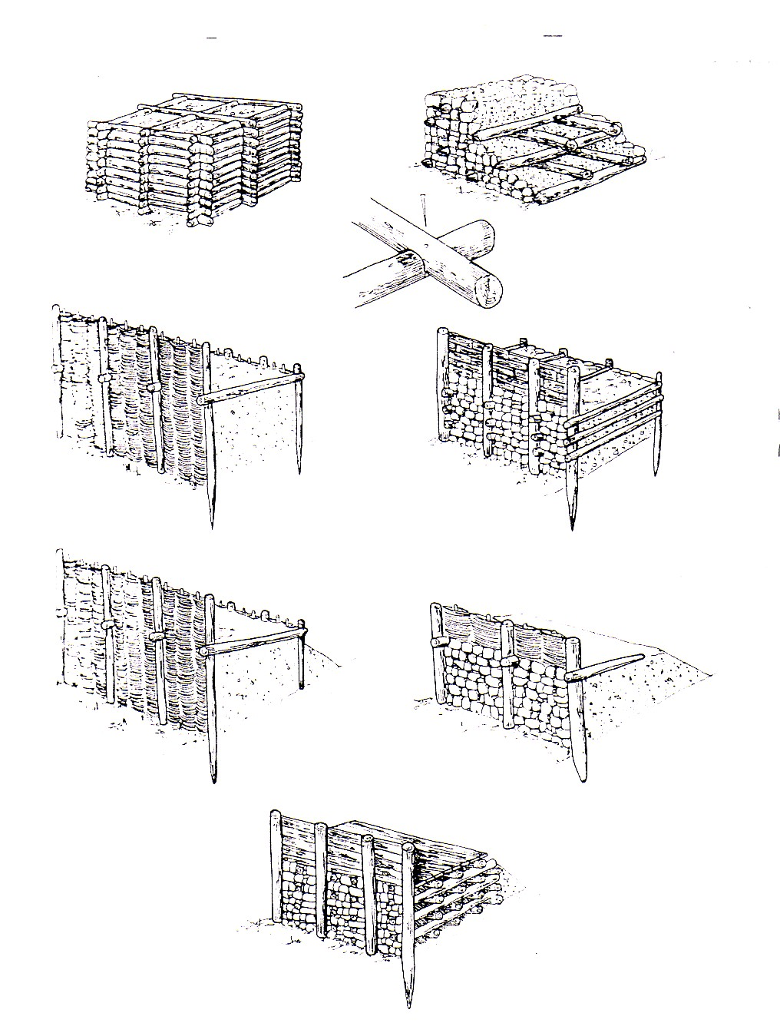
Murus gallicus
Altkönig-Preist
Kelheim

Slide 23
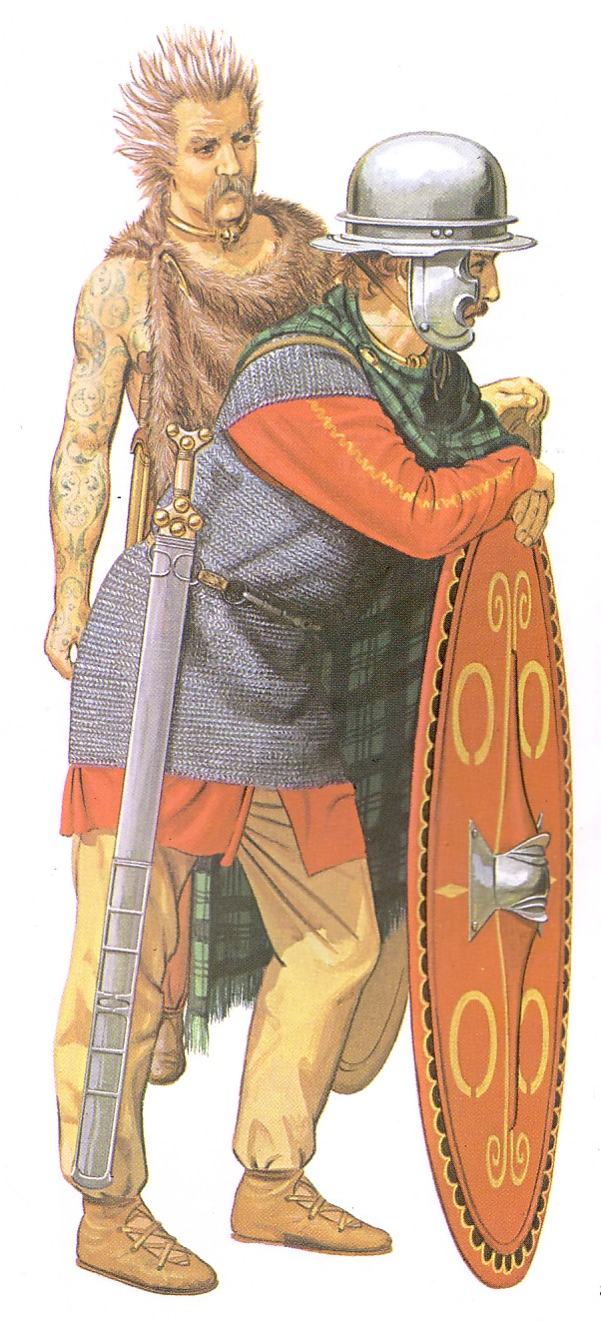
Výzbroj a výstroj/ Weapons and Equipment
meče/ swords
kopí/ lances
hroty šípů/ arrow points
přilby/ helmets
drátěné košile/ chain mail
ostruhy/ spurs

Slide 24
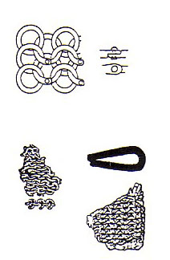
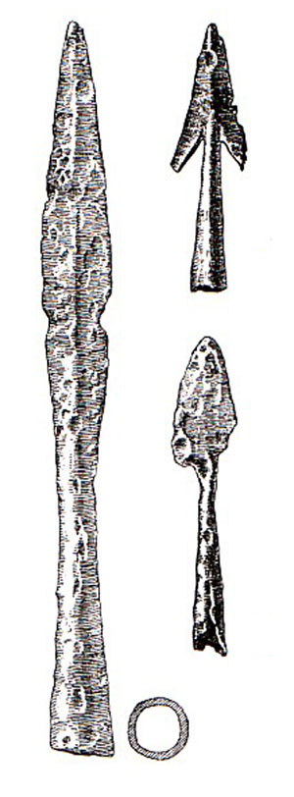
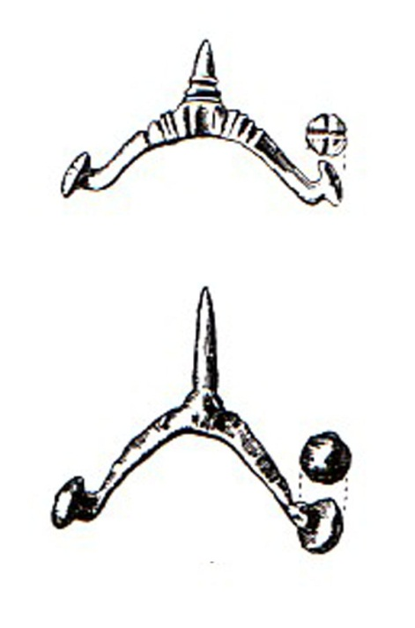

Slide 25
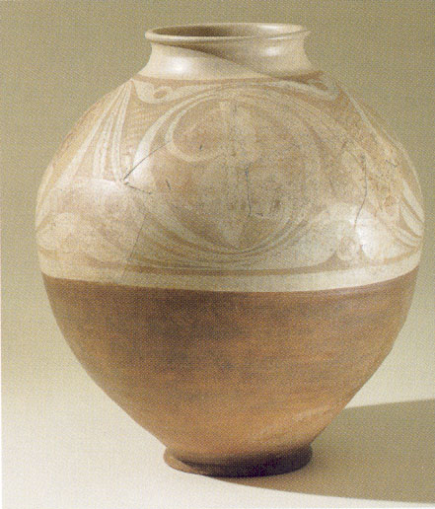
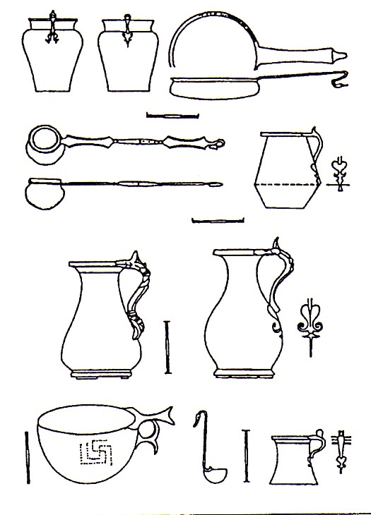
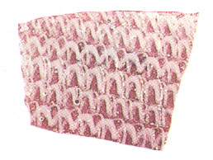
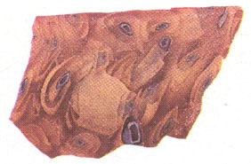
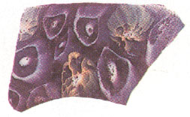
Keramika/ Pottery:
výzdoba/ embellishment:
malování (černé, červené, bílé), geometrické vzory/ painting (black, red, white geometical patterns)
toreutika a sklo – importy/ toreutic and glass - imports

Slide 26
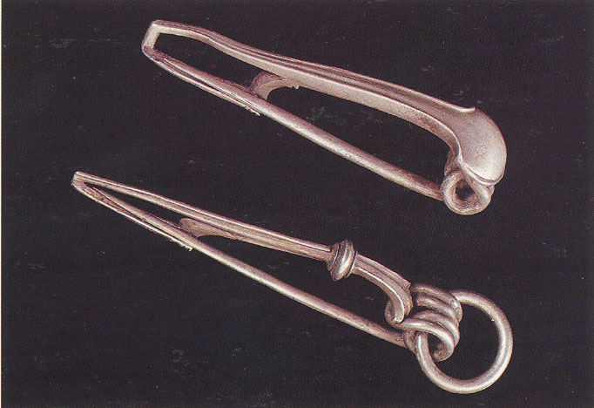
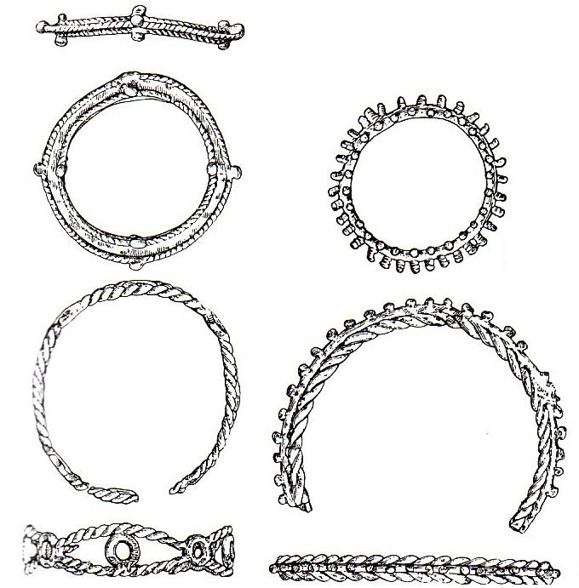
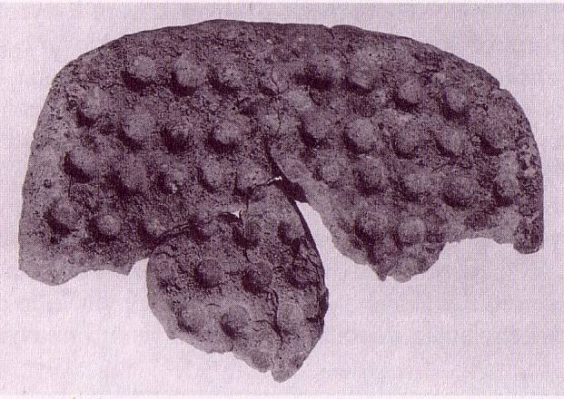
Spony/ fibulae
Mince/ coins – Au, Ag
náramky/ bracelets

Slide 27
Nářadí/ Tools
kosa, radlice, krojidla/ scythe, ploughshares
Nástroje/ Tools
kladivo, pila, vrták, sekáč, průbojník, sekera, kleště, protahováky drátu, pérové nůžky/ hammer, saw, borer, chopper, hole-punch, axe, tongs, broach, scissors
Depot železných předmětů z Kolína/ hoard of metal items from Kolín

Slide 28
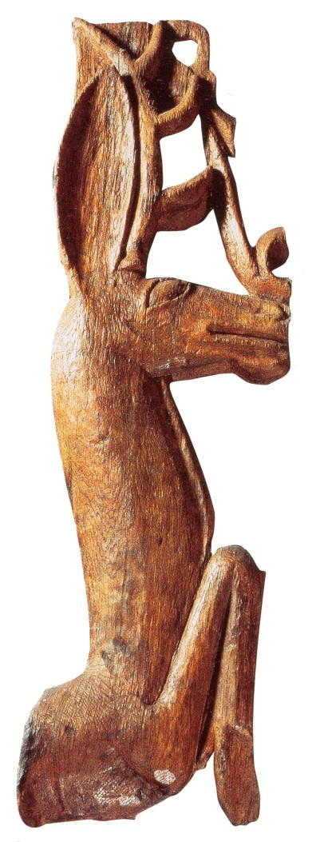
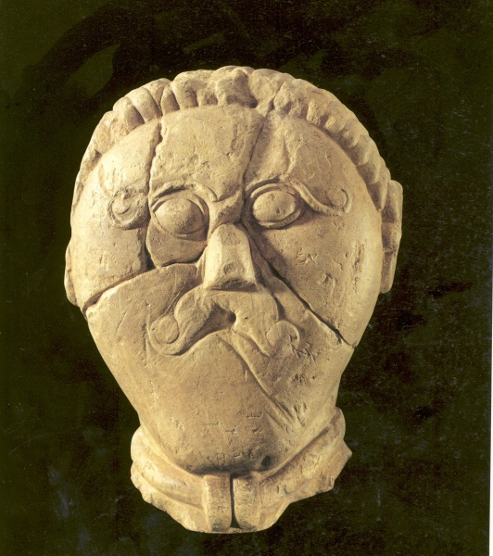
PR – bez projevu/ No signs of burial rites
KULT/ CULT: figurky zvířat – kanec, kola, aj./ animal statuettes – boar, circles etc.
Gundestrupský kotel/ Gundestrup cauldron
druidové/ druids
Viereckschanze – čtverové nebo obdélné plochy opevněné palisádou a příkopem – kultovní místa – svatyně nebo dvorce
(Ludéřov, Mšecké Žehrovice)/ Viereckschanze – square or oblong fortified area enclosed by moat – cultic places – sanctuary or courts (Ludéřov, Mšecké Žehrovice)

Slide 29
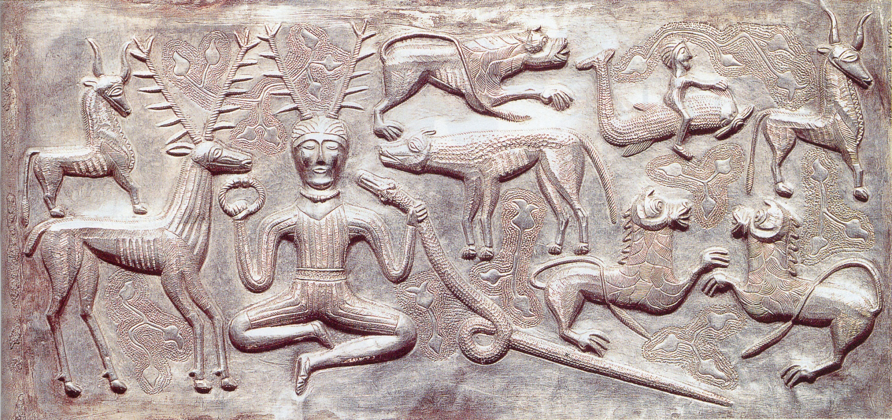
Gundestrupský kotel/ Gundestrup cauldron
zánik keltského osídlení – 50 p.n.l./ end of Celtic settlement: 50 BC
příchod prvních Germánů (kobylská a podmokelská skupina v SZ-Čechách)/ arrival of first Germans (Kobyly group and Podmokly group in Northwestern Bohemia)

Slide 30
Keltské náboženství/ Religion of Celts
Polyteismus – mnoho i lokálních bohů/ Polytheism – lot of local deities
Teutates – vládce bohu/ ruler of the gods
Taranis – vládce blesku, válečník/ god of the lighting, warrior
Epona – bohyně koní a léčitelství/ goddess of horses and healers
Senona – lokální bohyně/ local goddess
Cernunos – bůh s parohy, zvířata, lov/ god with antlers, animals, hunting
Lug – bůh slunce, zářící/ sun god, shining
Dagda – vládce bohů v Irsku/ ruler of the gods in Ireland
Brigitte – ženské božstvo v Irsku, vliv křesťanství/ female deity in Ireland, influence of Christianity

Slide 31
Keltské svátky/ Celtic holidays
Svátky slunovratů a rovnodenností/ solstices and equinoxes
Samain – začátek roku, 1.11., konec léta, příprava na zimu, svátek zesnulých/ beginning of the year, 1st November, end of the summer, preparations for winter, Day of the Dead
Imbolc – 2.2., dnes Hromnice, ohlašoval konec zimy/ 2nd February, today Groundhod Day, announced the end of the winter
Beltaine – 1.5. – dnes pálení čarodějnic, jasný oheň, nástup léta, pálení všech strastí v podobě čarodějnic/ 1st May, Walpurgis Night, bright fire, beginning of the summer, burning of worries in the shape of witches
Lugnasad – 1.8. – oslavy žní, uzavírání manželství, vítání slunce/ 1st August – harvest time cellebration, marriages, welcoming the sun

Slide 32
Děkuji za pozornost/ Thank you for your attention

